Slide 1
Môn Lập trình nâng cao
ĐỀ TÀI: QuảN lý nhân viên
Giảng viên hướng dẫn: Trần Thị Dung
Sinh viên thực hiện
Hoàng Huy Lương

Slide 2
1. Mở đầu
2. Phân tích
3. Demo
4. Kết quả
5. Tìm hiểu một số thuật toán

Slide 3
Phân tích:
Chia ra các phần nhỏ để dễ xử lý:
1.Nhập vào 1 nhân viên sau đó nhập vào nhiều nhân viên
2. In ra 1 nhân viên và nhiều nhân viên
3. Sắp xếp nhân viên theo thứ tự chữ cái giảm dần
4. Tìm tên nhân viên thuộc tỉnh nhập từ bàn phím
5. Ghi file
6. Tạo menu

Slide 4
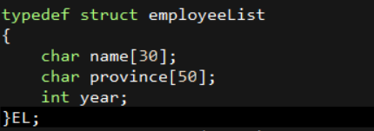
Thiết kế:
Sử dụng struct để định nghĩa đối tượng nhân viên, gồm có: ten nhan vien , ten tinh va nam sinh

Slide 5
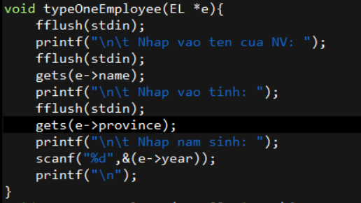
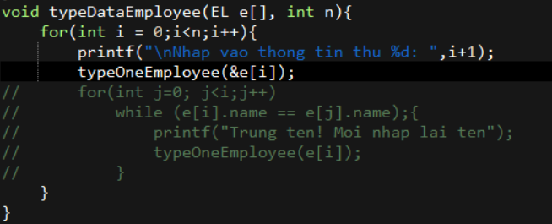
Hàm nhập 1 nhân viên và nhiều nhân viên

Slide 6

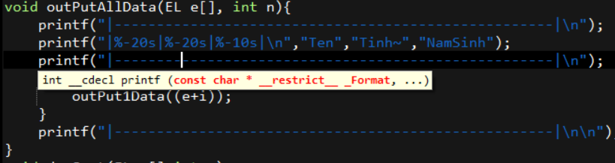
Hàm xuất nhân viên

Slide 7
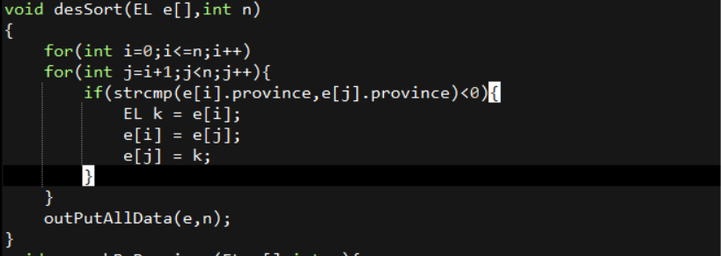
Hàm sắp xếp nhân viên

Slide 8
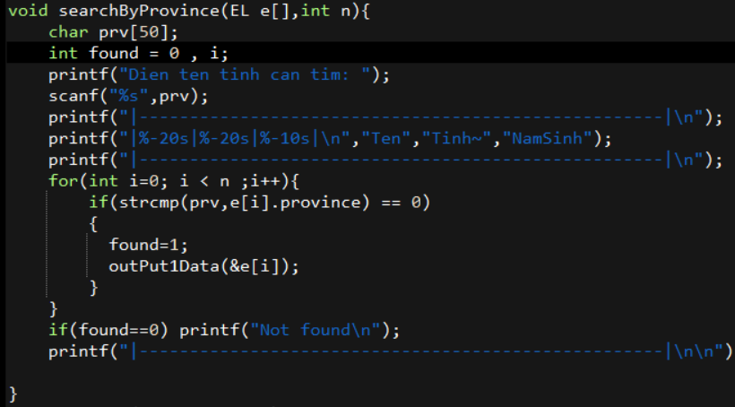
Hàm tìm nhân viên dựa trên tên tỉnh

Slide 9
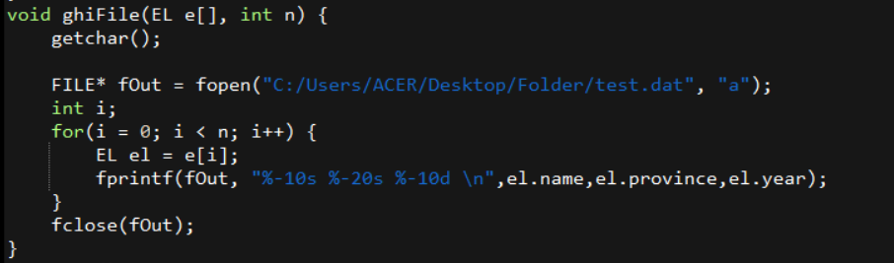
Hàm ghi file

Slide 10
Demo

Slide 11
Kết quả
Phần mềm đã làm theo một số yêu cầu nhất định nhưng vẫn còn nhiều khuyết điểm.
Giúp ôn lại những kiến thức đã học trên phần mêm dev C++.
Gặp một vài lỗi khi chạy chương trình

Slide 12
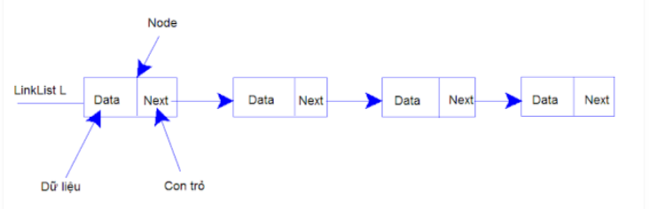
Các kiến thức về thuật toán
Danh sách liên kết đơn
DSLK đơn gồm nhiều nút mỗi nút có một dữ liệu cần thiết và một con trỏ sẽ liên kết với một nút khác
Con trỏ head trỏ vào nút đầu tiên và con trỏ tail trỏ vào nút cuối cùng

Slide 13
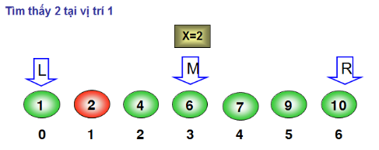
Các kiến thức về thuật toán
Tìm kiếm nhị phân
Xét đoạn mảng arr[left…right] cần tìm kiếm phần tử x. Ta so sánh x với phần tử ở vị trí giữa của mảng(mid = (left + right)/2). Nếu:
Nếu phần tử arr[mid] = x. Kết luận và thoát chương trình.
Nếu arr[mid] < x. Chỉ thực hiện tìm kiếm trên đoạn arr[mid+1…right].
Nếu arr[mid] > x. Chỉ thực hiện tìm kiếm trên đoạn arr[left…mid-1

Slide 14
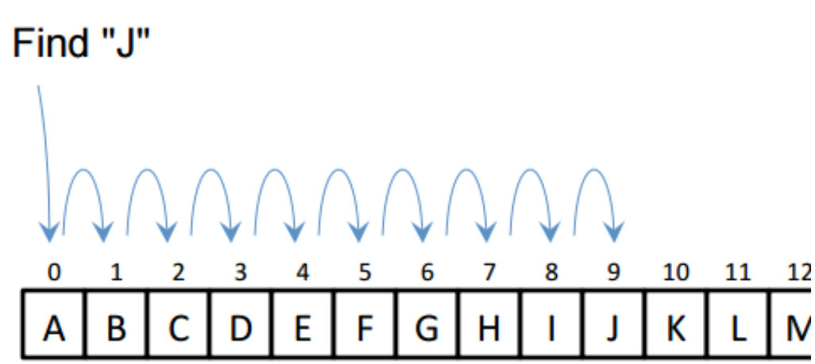
Các kiến thức về thuật toán
Tìm kiếm tuyến tình
Duyệt theo thứ tự của mảng từ đầu mảng đến khi nào tìm được thì dừng lại

Slide 15
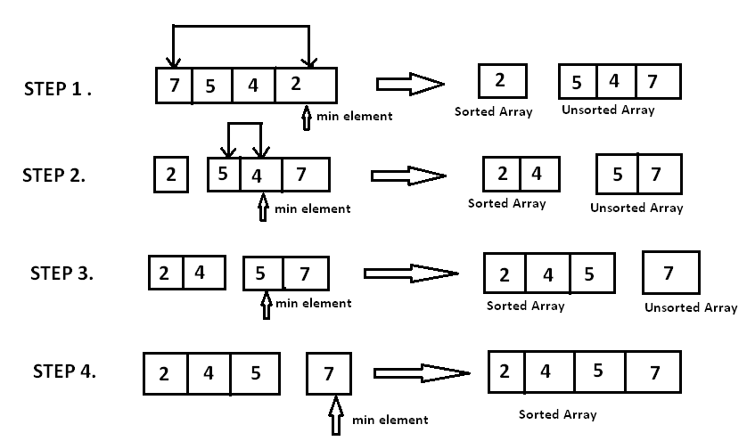
Các kiến thức về thuật toán
Sắp xếp chọn
Tìm phần tử nhỏ nhất trước, rồi mới đổi chỗ nó cho phần tử đầu tiên, tiếp tục với vị trí tiếp theo và phần bên phải coi như là đã được xếp xong lặp lại với phần còn lại.

Slide 16
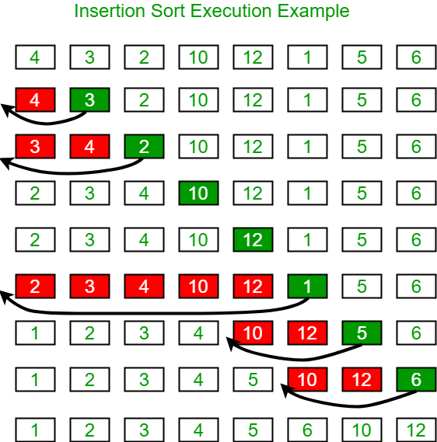
Các kiến thức về thuật toán
Sắp xếp chèn
Đây là cách sắp xếp được coi là bên trái sẽ được sếp theo thứ tự tăng dần duyệt vị trí kế tiếp tìm số nhỏ nhất trong dãy bên phải xếp lên đầu

Slide 17
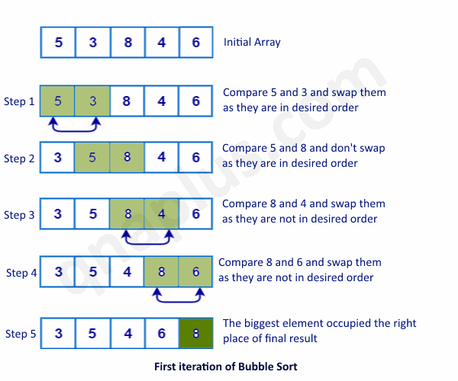
Các kiến thức về thuật toán
Sắp xếp nổi bọt
Được sắp xếp bằng cách đổi chỗ 2 số gần nhau nếu số sau nhỏ hơn số trước số lớn nhất sẽ được sếp cuối cứ thế cho đến khi dãy được sắp xếp hoàn chỉnh

Slide 18
Các kiến thức về thuật toán
Làm việc với tệp
Khai báo kiểu con trỏ FILE.
Mở FILE bằng lệnh fopen(“địa chỉ lưu tệp”,”chế độ”)
Các hàm fprintf là hàm in ra, fscanf là hàm đọc ra console
Còn các hàm fwrite là hàm ghi, fread là hàm đọc file nhị phân
Cuối cùng là fclose để đóng file khi kết thúc phiên làm việc

Slide 19
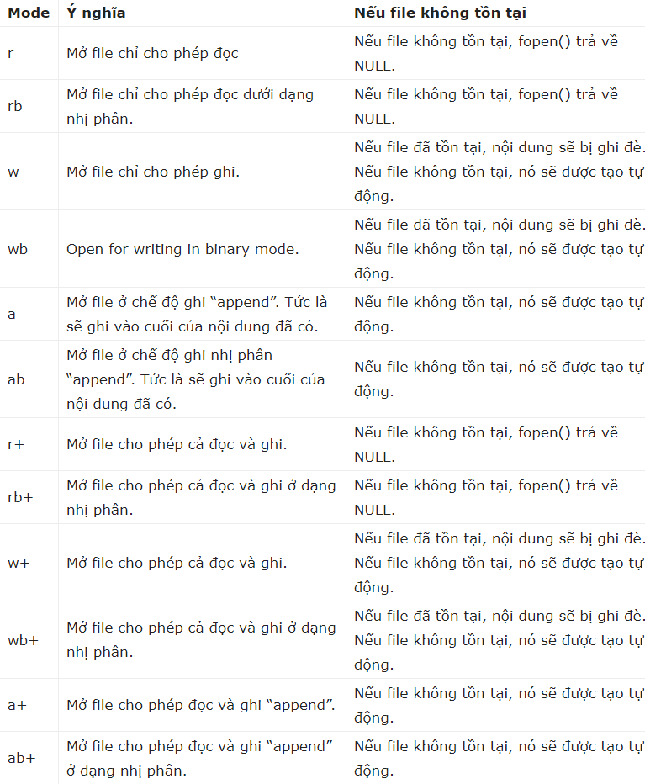

Slide 20
CẢM ƠN CÔ ĐÃ LẮNG NGHE PHẦN THUYẾT TRÌNH CỦA EM

